Slide 1
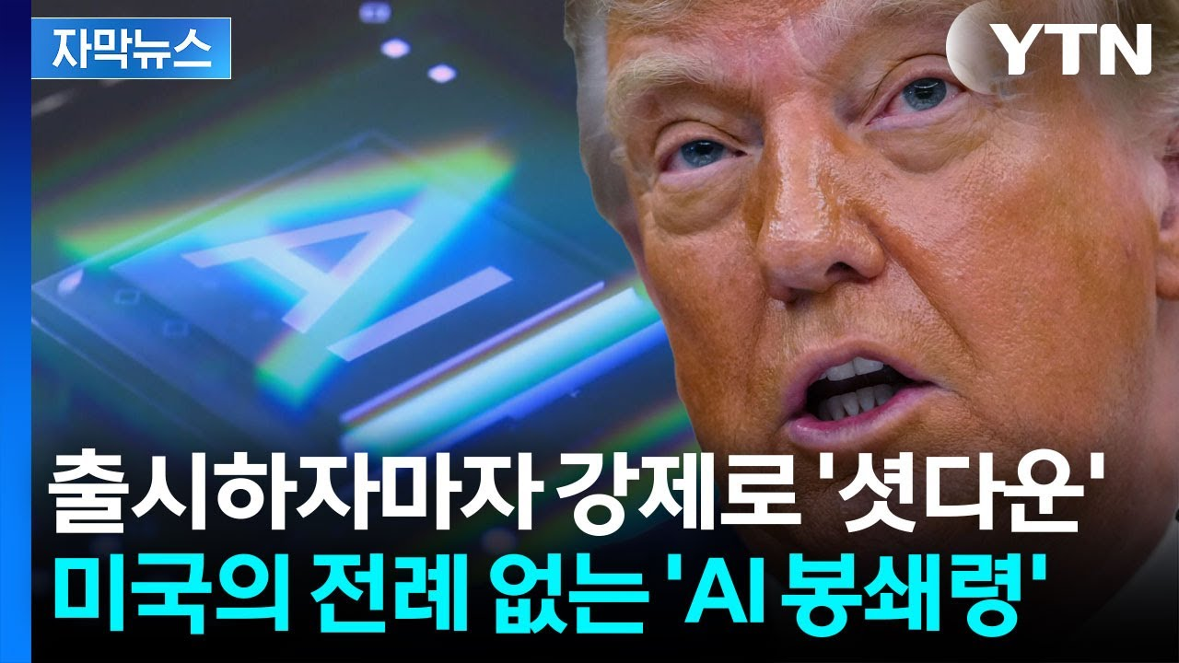
DREAMLABS COLLECTOR
[자막뉴스] AI 두려워하는 미국..."모든 외국인 차단" 명령에 한국도 '비상' / YTN
미국 AI 기업 앤트로픽이 출시한 첨단 AI 모델 2종이 소프트웨어 취약점 탐지 및 보안 분석에서 뛰어난 성능을 보였으나, 출시 사흘 만에 미국 상무부의 수출 통제 대상으로 지정되며 전 세계 외국인 접근이 차단되는 초유의 사태가 발생했습니다. 국가 안보 위협 가능성이 제기되자 미국 정부가 개입하여 AI 모델 자체를 전략 자산으로 간주하고 통제하기 시작한 첫 사례입니다. 이로 인해 앤트로픽은 서비스를 전면 중단했으며, 한국을 포함한 전 세계 사용자들은 AI 모델 접근의 불확실성에 직면하게 되었습니다. 이번 사건은 AI 기술의 안보적 중요성과 국제 규제 환경 변화를 명확히 보여줍니다.
CHANNEL
VIDEO ID
YTN
UYYkYqDGF2s
source: https://www.youtube.com/watch?v=UYYkYqDGF2s | video_id: UYYkYqDGF2s | generated: 2026-06-14T15:38:16Z

Slide 2
Executive Summary
영상 시청 전 빠른 정보 습득을 위한 요약
SUMMARY
미국 AI 기업 앤트로픽이 출시한 첨단 AI 모델 2종이 소프트웨어 취약점 탐지 및 보안 분석에서 뛰어난 성능을 보였으나, 출시 사흘 만에 미국 상무부의 수출 통제 대상으로 지정되며 전 세계 외국인 접근이 차단되는 초유의 사태가 발생했습니다. 국가 안보 위협 가능성이 제기되자 미국 정부가 개입하여 AI 모델 자체를 전략 자산으로 간주하고 통제하기 시작한 첫 사례입니다. 이로 인해 앤트로픽은 서비스를 전면 중단했으며, 한국을 포함한 전 세계 사용자들은 AI 모델 접근의 불확실성에 직면하게 되었습니다. 이번 사건은 AI 기술의 안보적 중요성과 국제 규제 환경 변화를 명확히 보여줍니다.
source: https://www.youtube.com/watch?v=UYYkYqDGF2s | video_id: UYYkYqDGF2s | generated: 2026-06-14T15:38:16Z

Slide 3
Video Structure
영상 구성과 논리 흐름
01
앤트로픽 첨단 AI 모델 소개 및 주요 기능 (소프트웨어 취약점 탐지, 보안 분석) (메타데이터 기반 추론)
02
모델의 잠재적 위험성 및 국가 안보 우려 제기 (메타데이터 기반 추론)
03
앤트로픽의 자체적인 안전장치 및 제한적 접근 허용 (한국 파트너 언급) (메타데이터 기반 추론)
04
미국 상무부의 수출 통제 조치 및 외국인 접근 차단 명령 (메타데이터 기반 추론)
05
앤트로픽 서비스 전면 중단 및 그 배경 설명 (메타데이터 기반 추론)
06
이번 사태의 의미: AI 모델의 전략 자산화 및 정부 개입의 첫 사례 (메타데이터 기반 추론)
source: https://www.youtube.com/watch?v=UYYkYqDGF2s | video_id: UYYkYqDGF2s | generated: 2026-06-14T15:38:16Z

Slide 4
Key Ideas
정보게시물로 전환할 핵심 아이디어
01
**AI 기술의 이중 용도(Dual-use) 문제**: 보안 분석에 유용하지만 악용 시 심각한 안보 위협 초래 가능성.
02
**AI 모델의 전략 자산화**: 반도체, 제조 장비를 넘어 AI 모델 자체도 국가 안보의 핵심 요소로 간주되기 시작.
03
**수출 통제 및 규제 강화**: 미국 정부의 AI 기술에 대한 강력한 통제 의지 표명 및 국제 규제 환경 변화.
04
**글로벌 AI 생태계의 불확실성**: 특정 국가의 정책이 전 세계 AI 서비스 접근에 즉각적이고 광범위한 영향.
05
**국가 안보와 기술 혁신 간의 균형**: AI 개발 및 확산 과정에서 안보적 고려의 중요성 증대.
06
**데이터 주권 및 접근성 문제**: 사용자 국적에 따른 서비스 차단 가능성 부각 및 데이터 접근의 제약.
source: https://www.youtube.com/watch?v=UYYkYqDGF2s | video_id: UYYkYqDGF2s | generated: 2026-06-14T15:38:16Z

Slide 5
DreamLabs Application
DreamLabs 내부 적용 관점
01
**AI 개발 및 배포 전략 재검토**: DreamLabs의 AI 모델 개발 시 잠재적 이중 용도 및 국가 안보 위험성 사전 평가 프로세스 강화.
02
**국제 규제 동향 모니터링 강화**: 미국을 포함한 주요국의 AI 관련 수출 통제 및 규제 정책 변화를 면밀히 추적하고 내부 가이드라인 업데이트.
03
**파트너십 및 공급망 다변화**: 특정 국가 또는 기업에 대한 AI 기술 의존도를 줄이고, 지정학적 리스크를 고려한 파트너십 전략 수립.
04
**보안 및 윤리적 AI 개발 강화**: AI 모델의 취약점 분석 및 보안 강화에 더욱 투자하고, 윤리적 사용 가이드라인을 개발 단계부터 적용.
05
**내부 AI 모델의 전략적 가치 평가**: DreamLabs가 개발하는 AI 모델이 미래에 전략 자산으로 분류될 가능성을 염두에 두고 기술 보호 및 관리 방안 모색.
source: https://www.youtube.com/watch?v=UYYkYqDGF2s | video_id: UYYkYqDGF2s | generated: 2026-06-14T15:38:16Z

Slide 6
Verification Required
모델 추론/metadata 한계/원본 확인 필요
01
앤트로픽이 출시한 두 가지 첨단 AI 모델의 정확한 명칭 및 구체적인 기술 사양. (메타데이터 기반 추론)
02
미국 상무부가 지적한 '일부 취약점'의 구체적인 내용 및 기술적 상세 정보. (메타데이터 기반 추론)
03
앤트로픽이 접근을 허용한 15개국 핵심 파트너 전체 목록 및 한국 파트너(한국인터넷진흥원, 삼성전자, SK하이닉스)의 실제 접근 권한 범위. (메타데이터 기반 추론)
04
미국 상무부의 수출 통제 명령에 대한 공식 문서 및 법적 근거의 상세 내용. (메타데이터 기반 추론)
05
앤트로픽 서비스 중단으로 인한 실제 경제적/기술적 파급 효과 및 복구 계획. (메타데이터 기반 추론)
06
미국 정부가 AI 모델을 전략 자산으로 분류하는 구체적인 기준 및 향후 정책 방향. (메타데이터 기반 추론)
source: https://www.youtube.com/watch?v=UYYkYqDGF2s | video_id: UYYkYqDGF2s | generated: 2026-06-14T15:38:16Z

Slide 7
Source & Download Metadata
게시물과 문서 산출물 추적 정보
METADATA
Title: [자막뉴스] AI 두려워하는 미국..."모든 외국인 차단" 명령에 한국도 '비상' / YTN
Channel: YTN
Video ID: UYYkYqDGF2s
Source URL: https://www.youtube.com/watch?v=UYYkYqDGF2s
Playlist ID: PLHwM6idVO2zyqi2IZeDAiP5QBqRXd2Zyh
Generated at: 2026-06-14T15:38:16Z
Source basis: metadata_and_model_inference
source: https://www.youtube.com/watch?v=UYYkYqDGF2s | video_id: UYYkYqDGF2s | generated: 2026-06-14T15:38:16Z

